Slide 1
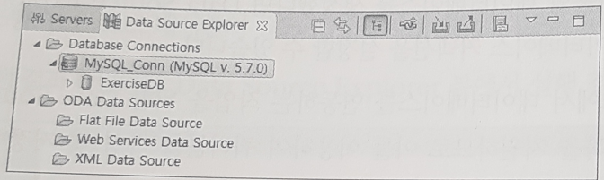
5. 데이터베이스를 연결하여 다음 조건에 맞게 프로젝트를 만들고 실행 결과를 확인하시오.
1) MySQL에 접속하여 데이터베이스 이름 ExerciseDB 를 생성합니다.
2) 이클립스에서 Data Source Explorer의 Database Connections를 선택하여 커넥션 이름은 Exercise_Conn, 데이터베이스 이름은 ExerciseDB로 생성합니다.
3) Student 테이블을 생성합니다. CREATE TABLE IF NOT EXISTS Student(
num int NOT NULL, //학번
depart VARCHAR(20), // 학과
name VARCHAR(30), //이름
address VARCHAR (50), //주소
phone VARCHAR(20), //전화번호 PRIMARY KEY (num)
);

Slide 2
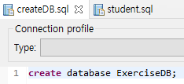
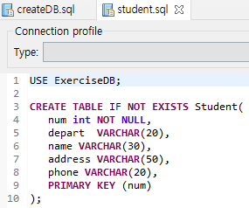

SQL 파일 불러오기
이클립스의 [File]-[Open File] 메뉴에서 File name에 ‘createDB.sql’ 선택한 후 열기 클릭

Slide 3
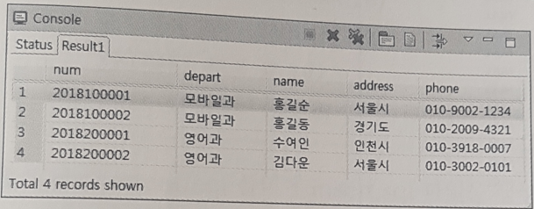
6. 다음과 같이 Student 테이블에 레코드를 삽입하여 결과를 확인하시오. (insert.sql)

Slide 4
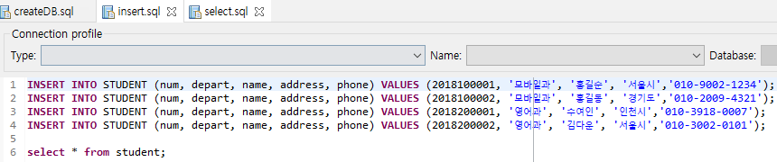

Slide 5
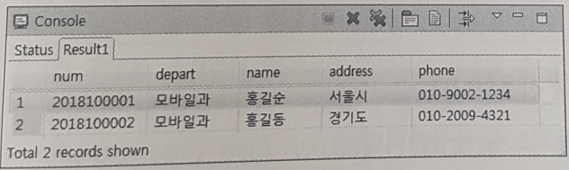
7. Student 테이블에서 depart 필드 값이 ‘모바일과’인 레코드를 조회하여 결과를 확인하시오. (select.sql)

Slide 6
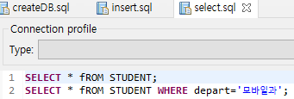

Slide 7
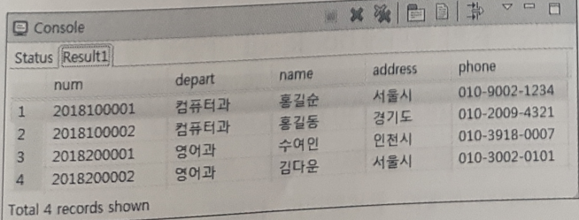
8. Student 테이블에서 depart 필드 값이 ‘모바일과'인 레코드를 모두 ‘컴퓨터과＇로 변경하여 결과를 확인하시오. (update.sql)

Slide 8
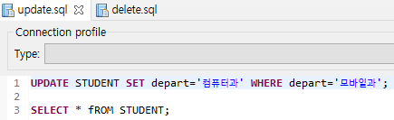

Slide 9
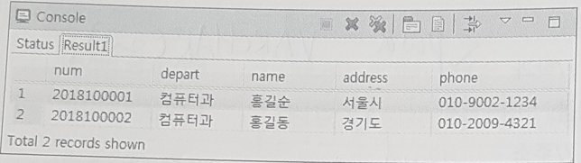
9. Student 테이블에서 depart 필드 값이 ‘영어과’인 레코드를 삭제하여 결과를 확인하시오. (delete.sql)

Slide 10
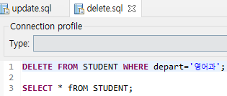

Slide 11
문제(다음과 같이 변경)

Slide 12
5. 데이터베이스를 연결하여 다음 조건에 맞게 프로젝트를 만들고 실행 결과를 확인하시오.
1) MySQL에 접속하여 데이터베이스 이름 ExerciseDB 를 생성합니다.
2) 이클립스에서 Data Source Explorer의 Database Connections를 선택하여 커넥션 이름은 Exercise_Conn, 데이터베이스 이름은 ExerciseDB로 생성합니다.
3) Student 테이블을 생성합니다. CREATE TABLE IF NOT EXISTS Student(
num int NOT NULL, //학번
pwd varchar(20), // 패스워드 추가
depart VARCHAR(20), // 학과
name VARCHAR(30), //이름
address VARCHAR (50), //주소
phone VARCHAR(20), //전화번호 email varchar(30), // 이메일 추가
PRIMARY KEY (num)
);

Slide 13
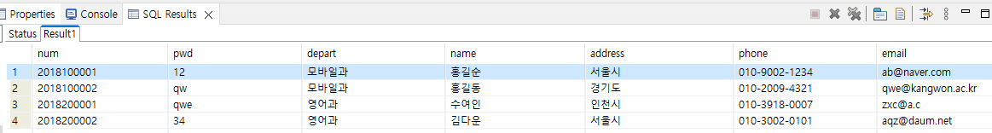
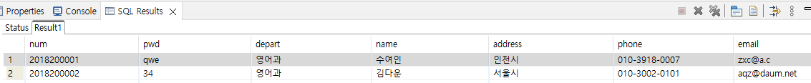
6. 다음과 같이 Student 테이블에 레코드를 삽입하여 결과를 확인하시오. (insert.sql)
7. Student 테이블에서 depart 필드 값이 ‘영어과’인 레코드를 조회하여 결과를 확인하시오. (select.sql)

Slide 14
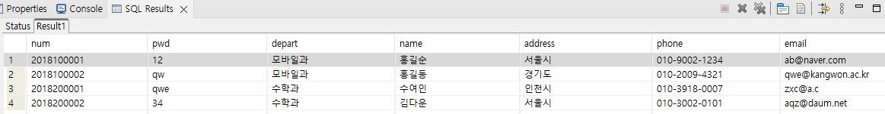
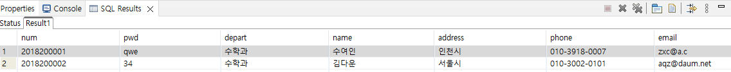
8. Student 테이블에서 depart 필드 값이 ‘영어과'인 레코드를 모두 ‘수학과’로 변경하여 결과를 확인하시오. (update.sql)
9. Student 테이블에서 depart 필드 값이 ‘모바일과’로 변경하여 레코드를 삭제하여 결과를 확인하시오. (delete.sql)

